Slide 1
Sinteza metalo-organskih mreža sa makrocikličkim ligandima
SVEUČILIŠTE U ZAGREBU
PRIRODOSLOVNO-MATEMATIČKI FAKULTET
KEMIJSKI ODSJEK
POSLIJEDIPLOMSKI SVEUČILIŠNI STUDIJ KEMIJE
ANORGANSKA I STRUKTURNA KEMIJA
Zagreb, 14.04.2021.
Kemijski seminar 1
Milenko Korica
Mentor: doc. dr. sc. Tomislav Balić
Prema radu:
H. Zhang, R. Zou, Y. Zhao, MacrocycleBased Metal-Organic Frameworks, Coordination Chemistry Reviews (2015), http://dx.doi.org/10.1016/j.ccr.2015.02.012

Slide 2
Uvod:
Aktualna znanstvena tematika i problematika
Raznovrsna potencijalna primjena:
  Petrokemijska industrija
  Materijali za izradu senzora
  Detekcija manjih molekula
  Primjena u separacijskim tehnikama
  Adsorpcija, pohrana i skladištenje plinova

Slide 3
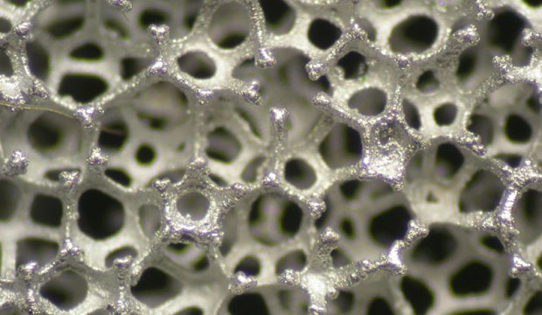
Makrociklički spojevi
Spoj dvije ili više molekula koje su povezane u složenije, organizirane agregate pomoću intermolekularnih interakcija, koji posjeduju jasnu mikrostrukturu.
Slika 1. Prikaz poroznih šupljina makrocikličkog spoja
S. Kaskel. The Chemistry of Metal-Organic Frameworks: Synthesis, Characterization, and Applications, 2. izdanje, Wiley, Chichester, UK, 2016.

Slide 4
Karakteristike i svojstva
Posjeduju odlična katalitička svojstva
Dobri nosači i materijali za stvaranje “domaćin-gost” kompleksa (eng. “Host-Guest” complex)
Selektivnost prema plinovima

Slide 5
Makrociklički organski ligandi
Podjela:
  Krunski eteri (eng. CE= “Crown Ethers”)
  Ciklodekstrini (eng. CD= “Cyclodextrins”)
  Kaliksareni (eng. CA= “Calyxarenes”)
  Kukurbiturili (eng. CB= “Cucurbiturils”)
  Pilarareni (eng. PA= “Pillarenes”)
  Ostali organski ligandi

Slide 6
Metalo-organske mreže (MOF)
Eng. MOF- Metal-organic framework
Polimerni materijal koji posjeduje koordinacijsku mrežu s organskim ligandima
Dobra strukturna svojstva
Široka potencijalna primjena

Slide 7
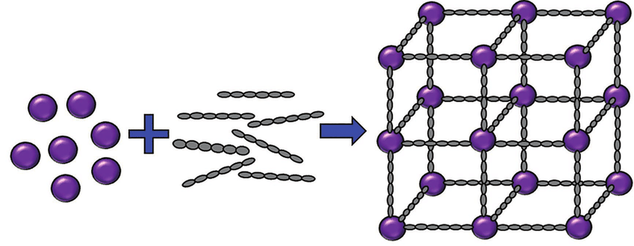
SINTEZA MOF-ova sa organskim ligandima
CE-MOF
CD-MOF
CA-MOF
CB-MOF
PA-MOF
Metalni kation + organski ligand = Metalo-organska mreža
Slika 2. Shematski prikaz sintentsko puta MOF-ova
Schulz, M., Gehl, A., Schlenkrich, J., Schulze, H. A., Zimmermann, S., & Schaate, A. (2018). A Novel Calixarene-based MOF for highly selective NO₂ detection. Angewandte Chemie International Edition. doi:10.1002/anie.201805355

Slide 8
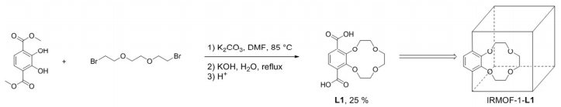
CE-Metalo-organske mreže
MOF s krunskim eterima sadrži fleksibilne makrocikličke polietere bogate heteroatomima koji mogu vezati elektrofilne vrste stvarajući „domaćin-gost“ komplekse.
NEDOSTATAK: Polieterska jedinica je nepravilno raspoređena u samoj kristalnoj strukturi MOF-a.
Slika 3. Shemtaski prikaz sinteze MOF-ova s krunskim eterom
T. Chen, A. Schneemann, R. Fischer and S. M. Cohen, Dalton Trans., 2016, DOI: 10.1039/C5DT04316F.

Slide 9
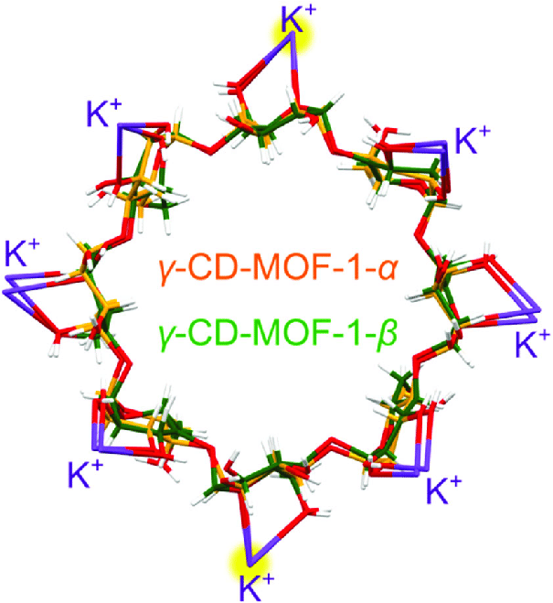
CD-Metalo organske mreže
CD-MOF posjeduje otvorenu poroznu mrežu koju stabiliziraju metalni ioni za razliku od standardnih metalo-organskih mreža koji su sačinjeni od velikih praznina, nedostupnih za molekule “gosta”.
Velika stabilnost i trajna poroznost
Primjena: detekecija molekula, adsorpcija plinova
Slika 4. Primjer strukture CD-MOF-a
H. Zhang, R. Zou, Y. Zhao, MacrocycleBased Metal-Organic Frameworks, Coordination Chemistry Reviews (2015), http://dx.doi.org/10.1016/j.ccr.2015.02.012

Slide 10
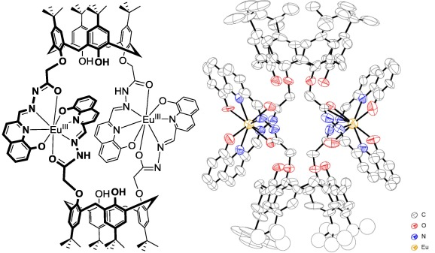
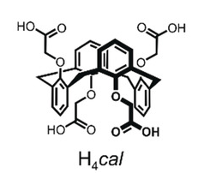
CA-Metalo-organske mreže
Prednosti:
- CA lako stvaraju komplekse i inkluzijske spojeve
Mogu se dopirati drugim funkcionalnim skupinama
Poboljšana svojstva
Slika 5. Prikaz kaliksarenskog liganda
T. Chen, A. Schneemann, R. Fischer and S. M. Cohen, Dalton Trans., 2016, DOI: 10.1039/C5DT04316F.
Slika 6. Prikaz strukture CA-MOF
Schulz, M., Gehl, A., Schlenkrich, J., Schulze, H. A., Zimmermann, S., & Schaate, A. (2018). A Novel Calixarene-based MOF for highly selective NO₂ detection. Angewandte Chemie International Edition. doi:10.1002/anie.201805355

Slide 11
CB-Metalo-organske mreže
Prednosti
CB-MOF-ove odikuje velika termalna stabilnost, trajna poroznost i dobre adsorptivne karakteristike
Pogodni za stvaranje MOF-ova manjih dimenzija
Nedostatci:
Nepogodni za stvaranje MOF-ova većih dimenzija

Slide 12
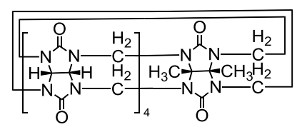
CB-Metalo-organske mreže
Slika 7. Prikaz strukture MOF-a sa CB ligandome
H. Zhang, R. Zou, Y. Zhao, MacrocycleBased Metal-Organic Frameworks, Coordination Chemistry Reviews (2015), http://dx.doi.org/10.1016/j.ccr.2015.02.012

Slide 13
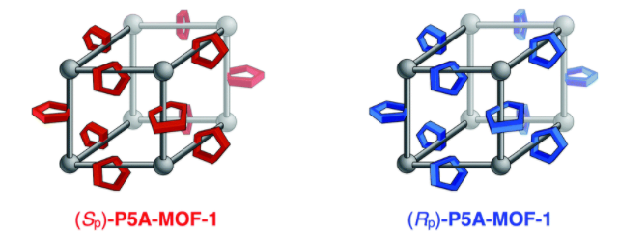
PA-Metalo-organske mreže
PA-MOF su suprotni ligandi po svojstvima od kaliksarena
Manja fleksibilnost liganda
Struktura PA-MOF rigidnija
Nedostatak:
uvijek nastaju kao enantiomeri koje je teško razdvojiti
Slika 8. Prikaz enantiomera PA-MOF, (rac-P5A-MOF-1
Strutt, N. L., Zhang, H., & Stoddart, J. F. (2014). Enantiopure pillar[5]arene active domains within a homochiral metal–organic framework. Chemical Communications, 50(56), 7455. doi:10.1039/c4cc02559h

Slide 14
Ostali makrociklički ligandi
Dodatne dvije skupine organskih liganada:
  Ciklami, cikleni, N3-nonani
  porfirini, ftalocijanini
Nedovoljno istraženo područje!
Nastankom same Ciklam-MOF ili Porfirin-MOF, materijal gubi mogućnost inkluzije drugih vrsta
  Onemogućena daljnja primjena

Slide 15
Potencijalna primjena
Područje primjene u različitim tehnikama razdvajanja i prepoznavanja molekulskih vrsta
Velika poroznost – adsorpcija, prijenos i skladištenje plinova
Templatna sinteza
Heterogena kataliza

Slide 16
ZAKLJUČAK
Novo područje istraživanja
Stvaranje hibridnih materijala
Nedovoljna istraženost svojstava ovih materijala
Istraživanje potencijalne primjene novonastalih hibridnih materijala
- Adsorpcija i skladištenje plinova
- Detekcijske i separacijske tehnike
- templatna sinteza
- Heterogena kataliza

Slide 17
HVALA NA PAŽNJI!

